Slide 1
중간발표

Slide 2
발표 내용
주제 설명
서비스 관심도(네이버 크롤링 이용해서 워드크라우드나 그래프 작성해 첨부-결과물 품질은 상관없습니다.)
관련 기사 등 첨부 가능
주제와 관련된 기존 서비스가 있는지 찾아서 해당 서비스 간단 소개

Slide 3
개별 작업
본인 홈페이지 html 파일에 추가

Slide 4
Pyinstaller(Script 폴더에 설치됨) *환경변수 잡기
pyinstaller 이용하여 본인이 작성한 python 프로그램 실행파일로 작성
정규식, 크롤링 프로그램 포함
article 블록에 본인이 작성한 프로그램 링크 후 다운로드 가능하게 해서 내용 추가(메뉴에도 추가 시키세요.)
python 설치폴더를 환경 변수에 추가 합니다.***어디서나 기능 사용하게 (폴더)
cmd 관리자 모드로 실행
본인이 작성한 프로그램이 있는 폴더로 이동(cd 프로그램 폴더 주소)
pyinstaller –onefile –n test.exe(생성파일 이름) bs4.py(본인 작성 프로그램 이름)
해당 폴더에 dist 폴더가 생성되며 그 폴더에 저장 됩니다.
<a> download</a> 태그 넣어준다. Article에 / html 파일 수정해놓는다.
그림파일/html파일/exe파일

Slide 5
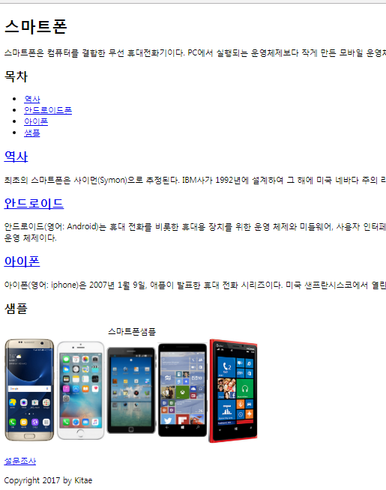
<header>
<nav>
<section>
<section>
<section>
<section>
<article>
<footer>

Slide 6
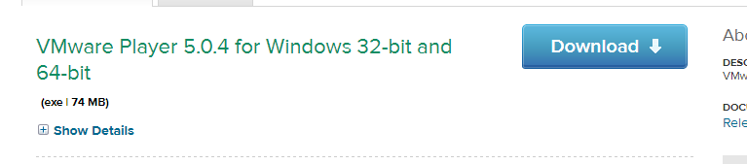
필요 프로그램 다운로드
리눅스 및 웹서버 환경설정 과정에서 사용합니다. 용량이 크니까 시간될 때 다운 받아 놓으셔요.(이번주 금요일 까지 다운 완료)
https://my.vmware.com/web/VMware/free#desktop_end_user_computing/vmware_player/5_0

Slide 7
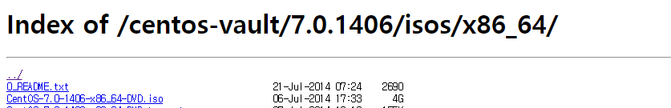
http://archive.kernel.org/centos-vault/7.0.1406/isos/x86_64/

